Slide 1





Les rapports financiers
sous la
Convention sur la diversité biologique
Séminaire en ligne pour l’Afrique francophone,
17 Novembre 2015
Secrétariat de la Convention sur la Diversité Biologique

Slide 2


Les objectifs du séminaire
  Fournir un apercu du cadre de présentation des rapports financiers et de son contexte
  Clarifier les questions techniques
  Identifier les questions pour la discussion lors de l'atelier
Notes:
Renforcer les capacités des participants appartiennent à appliquer des méthodologies, des outils et des cadres
donne des indications sur la façon de remplir le FRF avec les informations requises
cadre de présentation des rapports financiers =FRF

Slide 3
Contour
  Pourquoi l'information financière?
  Le contexte mondial
  Mandat
  COP-12: Objectifs financiers
  Cadre de présentation des rapports financiers

Slide 4
  Pourquoi l'information financière?
  Un besoin clé pour la planification et la programmation
  Permet d’évaluer le progrès de la mise en œuvre des objectifs financiers nationaux qui contribuent aux objectifs globaux
  Permet à la communauté mondiale de peaufiner de nouvelles mesures en matière de financement pour la biodiversité (COP XIII)
Notes:
Décision XII / 3: Reconnaissant également l'importance cruciale de la mobilisation des ressources pour la mise en œuvre du Plan stratégique 2011-2020 pour la biodiversité, et en reconnaissant que, dans de nombreux pays en développement, les ressources intérieures couvrent déjà la plus grande part de la liées à la biodiversité la mobilisation des ressources; Rappelant que les Parties ont convenu d'examiner toutes les sources et les moyens qui peuvent aider à atteindre le niveau de ressources nécessaires possibles, conformément à l'article 20 de la Convention et conformément aux décisions X / 3 et XI / 4; 3. Décide en outre d'examiner, à la treizième réunion de la Conférence des Parties, les progrès vers les objectifs ci-dessus, et leur adéquation, et à envisager la nécessité d'une action appropriée, en fonction des informations fournies par les Parties à travers le cadre de l'information financière, y compris leur ressource identifiée besoins respectifs, et en tenant compte de leurs capacités d'absorption;
L'objectif de l'information financière est de construire la compréhension de la méthodologie commune de l'information financière afin d'améliorer la qualité de l'information financière afin que les participants recueillir et de compiler des données financières permettant de préparer des rapports financiers

Slide 5
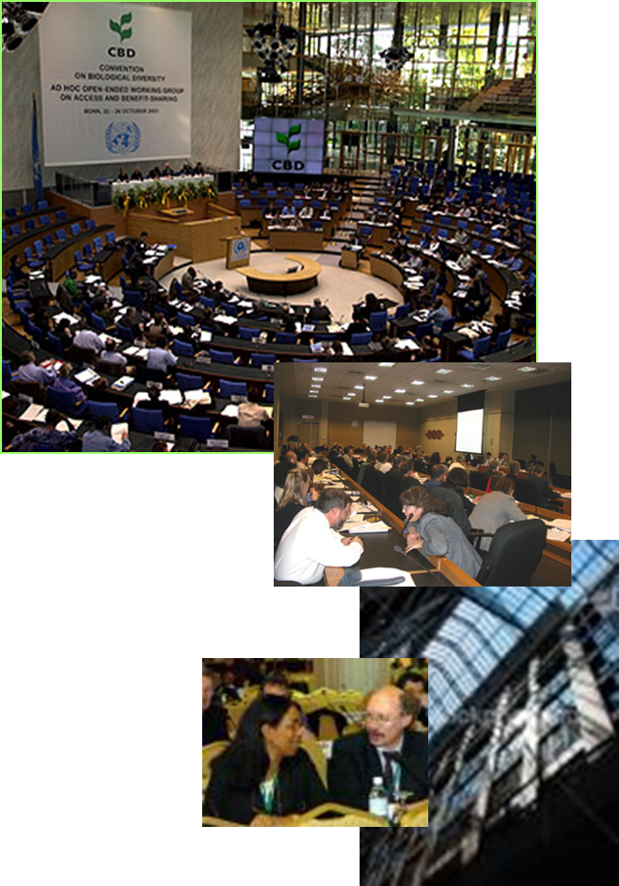
La CDB
L'un des trois «Conventions de Rio», signé en 1992
Trois principaux objectifs (article 1): la conservation de la biodiversité; l'utilisation durable des ses composantes; le partage juste et équitable des avantages des ressources génétiques
Entrée en vigueur le 29 Décembre, 1993
196 Parties
Institution suprême: Conférence des Parties
Protocole de Cartagene sur la biosécurité est entré en vigueur le 11 Septembre 2003; 170 Parties
Protocole de Nagoya sur l'accès aux ressources génétiques et le partage juste et équitable des avantages découlant de leur utilisation; entré en vigueur le 12 Octobre 2014; 60 Parties
Notes:
Article 20. Ressources financières contient les dispositions sur le soutien et les incitations financier national , le soutien financier international à travers un mécanisme financier et canaux bilatéraux et multilatéraux , régionaux et autres , ainsi que la relation entre les efforts internes et externes , et de considération pour les besoins spécifiques et les conditions spéciales . Article 20 de la Convention pour la conception architecturale de la coopération financière pour les services écosystémiques et la biodiversité .

Slide 6
Le plan stratégique pour la biodiversité 2011-2020
  Adopté par la COP-10 à Nagoya, Japon, en Octobre 2010
  Cadre pour toutes les conventions et partenaires
  20 « objectifs d'Aichi » regroupés sous cinq cibles stratégiques
  Cibles stratégique A: «intégrer la biodiversité au sein du gouvernement et de la société"
  Lier la biodiversité à l'économie et au bien-être humain
  ” Prendre des mesures efficaces et urgentes en vue de mettre un terme à l’appauvrissement de la diversité biologique, afin de s’assurer que, d’ici à 2020, les écosystèmes sont résilients et continuent de fournir des services essentiels, préservant ainsi la diversité de la vie sur Terre, et contribuant au bien-être humain et à l’élimination de la pauvreté.”
  (mission du Plan Stratégique)

Slide 7
La mobilisation des ressources
  Article 20 de la Convention
  COP-10: Plan Stratégique pour la diversité biologique 2011-2020:
    Révision, mise à jour et de réviser, le cas échéant, des SPANB;
    Développer cible (s) national (aux);
    Adopter SPANB révisés comme un instrument de la politique;
  Objectif d'Aichi 20 du Plan stratégique 2011-2020 pour la diversité biologique :
    Augmentation substantielle par rapport aux niveaux actuels d'ici 2020, au plus tard, de la mobilisation de ressources financières pour la mise en œuvre effective du Plan stratégique 2011-2020 pour la diversité de toutes les sources ...
  UNU-IAS analyse de l'écart des SPANB existants :
    de nombreux SPANB existants ne traitent pas de manière adéquate la mobilisation des ressources nécessaires à leur mise en œuvre
Notes:
SPANB: Stratégies et plans d'action nationaux pour la diversité biologique
Article 20. Ressources financières contient les dispositions sur le soutien et les incitations financier national, le soutien financier international à travers un mécanisme financier et canaux bilatéraux et multilatéraux, régionaux et autres, ainsi que la relation entre les efforts internes et externes, et de considération pour les besoins spécifiques et les conditions spéciales . Article 20 de la Convention pour la conception architecturale de la coopération financière pour les services écosystémiques et la diversité biologique.
Article 20. Financial Resources contains the provisions on domestic financial support and incentives, international financial support through a financial mechanism and bilateral, regional and other multilateral channels, as well as the relationship between domestic and external efforts, and consideration for specific needs and special conditions. Article 20 of the Convention provides for architectural design of financial cooperation for biodiversity and ecosystem services.

Slide 8
Les Objectifs pour la mobilisation des ressources
  Décision (mobilisation des ressources): adoption des objectifs financiers, en vertu de l'Objectif d'Aichi 20 (paragraphe 1)
    Doubler le total des flux internationaux de ressources financières allouées à la biodiversité aux pays en développement , (...) d'ici à 2015…
    100% des Parties, et au moins 75% d’entre elles, aient inclus la diversité biologique dans leurs priorités nationales ou leurs plans de développement d’ici à 2015...
    …font rapport sur leurs dépenses relatives à la diversité biologique, ainsi que sur leurs besoins de financement, leurs insuffisances et leurs priorités, d’ici à 2015…
    …élaborent des plans financiers nationaux d’ici à 2015, et aient apprécié ou évalué les valeurs de la biodiversité
    Mobiliser des ressources financières nationales de toutes les sources afin de réduire l’écart entre les besoins identifiés et les ressources disponibles au niveau national

Slide 9
Mandat de l'information financière
Décision XII/3 (Mobilisation des ressources), les paragraphes 24-26:
Adoption du Cadre de Rapport Financier révisé
En ligne sur Clearing House Mécanisme depuis Juin ici à 2015
Deux «cycles» de rapports
  Parties et autres gouvernements à rendre compte de base de référence et le progrès jusqu'en 2015, avant le 31 Décembre 2015…
  …et de rendre compte des progrès supplémentaires en liaison avec la sixième rapports nationaux
Notes:
Cette diapositive donne un aperçu des exigences sur l'information financière en vertu de la Convention.
24. adopte le cadre de l'information financière révisée, figurant à l'annexe 2 de la présente décision;25. Prie le Secrétaire exécutif de rendre disponibles en ligne pour les rapports financiers des partis de cadres révisées et les autres gouvernements plus tard le 1er Juin 2015, et invite les Parties et d'autres gouvernements de faire rapport, en utilisant des systèmes de reporting en ligne, si possible, avant le 31 Décembre 2015;26. Prie également le Secrétaire exécutif d'intégrer le cadre de l'information financière dans les projets de directives pour la sixième rapport national, d'une manière qui maintient la cohérence entre les formats pour les cinquième et sixième rapports nationaux, conformément au paragraphe 10 de la décision 10/10, dans afin de permettre un suivi à long terme des progrès accomplis vers la réalisation de tous les objectifs d'Aichi, de manière intégrée et coordonnée;27. Prie le Secrétaire exécutif d'élaborer, pour examen par l'Organe subsidiaire chargé de la mise en œuvre à sa première réunion, des options pour le renforcement des systèmes d'information sur la ressource financière internationale liée à la diversité biologique flux vers les pays en développement, ainsi que sur les flux de ressources intérieures, faisant usage du cadre de l'information financière, en vue de renforcer encore la transparence et l'accessibilité de l'information pour appuyer la mise en œuvre de l'article 20 de la Convention.
Decision XII/3
24. Adopts the revised Financial Reporting Framework, contained in annex II to the present decision;
25. Requests the Executive Secretary to make the revised financial reporting framework available online to Parties and other Governments no later than 1 June 2015, and invites Parties and other Governments to report thereon, using online reporting systems, where feasible, by 31 December 2015;
26. Also requests the Executive Secretary to integrate the financial reporting framework into the draft guidelines for the sixth national report, in a manner that maintains consistency between the formats for the fifth and sixth national reports as per paragraph 10 of decision X/10, in order to allow for long-term tracking of progress towards the achievement of all the Aichi Biodiversity Targets in an integrated and coordinated manner;
27. Requests the Executive Secretary to develop, for consideration by the Subsidiary Body on Implementation at its first meeting, options for strengthening systems of information on biodiversity-related international financial resource flows to developing countries, as well as on domestic resource flows, making use of the Financial Reporting Framework, with a view to further increasing transparency and accessibility of information to support the implementation of Article 20 of the Convention.

Slide 10
Organisation de l'information financière
Points focaux nationaux: CDB ou la mobilisation des ressources (peuvent déléguer, voir les orientations au https://www.cbd.int/doc/notifications/2015/ntf-2015-067-resourcemobilization-en.pdf
Mondial: Secrétariat de la CDB

Slide 11
L’accès à la version en ligne
Contacter le point focal du pays pour obtenir l’accès à la version en ligne.
Par la suite utiliser ce lien pour l’accès: https://chm.cbd.int/submit/resourceMobilisation
Questions: financialreporting@cbd.int

Slide 12
CADRE DE PRÉSENTATION DES RAPPORTS FINANCIERS
  Apports internationaux de ressources financières
  L’intégration de la diversité biologique dans les plans et priorités
  Évaluation et/ou valorisation des valeurs
  Les dépenses intérieures actuelles consacrées à la diversité biologique
  Les besoins, les déficits et les priorités en matière de financement
  Plans nationaux des finances
  Mesures visant à encourager les «autres» contributions
  Disponibilité de ressources financières pour réaliser les objectifs
Notes:
Décision 12/3. Cibles de mobilisation des ressources1. Réaffirme son attachement à une augmentation globalement substantielle financement total lié à la diversité biologique pour la mise en œuvre du Plan stratégique 2011-2020 pour la diversité biologique à partir d'une variété de sources, et adopte les objectifs suivants pour la mobilisation des ressources, en vertu de l'Objectif d'Aichi 20 de la stratégique Planifiez pour la diversité biologique 2011-2020, comme suit:(A) les flux de ressources internationales Double totale liée à la diversité biologique financière aux pays en développement, en particulier les pays les moins avancés et les petits États insulaires, ainsi que les pays à économie en transition, en utilisant financement annuel moyen pour les années 2006-2010 comme une référence sur la diversité biologique , d'ici à 2015, et au moins maintenir ce niveau jusqu'en 2020, conformément à l'article 20 de la Convention, de contribuer à la réalisation des trois objectifs de la Convention, y compris à travers une priorisation axée sur les pays de la diversité biologique dans les plans de développement dans les pays bénéficiaires;(B) Endeavour 100 pour cent, mais au moins 75 pour cent, des Parties à ont inclus dans leurs priorités nationales de la diversité biologique ou des plans de développement d'ici 2015, et d'avoir donc pris des dispositions financières nationales appropriées;(C) Endeavour 100 pour cent, mais au moins 75 pour cent, des parties doté de ressources financières suffisantes pour la diversité biologique ont déclaré des dépenses domestiques, ainsi que les besoins de financement, les lacunes et les priorités, d'ici 2015, afin d'améliorer la robustesse de la ligne de base;(D) Endeavour 100 pour cent, mais au moins 75 pour cent, des parties doté de ressources financières suffisantes pour ont préparé des plans financiers nationaux pour la diversité biologique d'ici 2015, et que 30 pour cent de ces Parties ont évalué et / ou évalué la valeur intrinsèque , les valeurs écologiques, génétiques, socio-économiques, scientifiques, éducatives, culturelles, récréatives et esthétiques de la diversité biologique et de ses composantes;(E) Mobiliser des ressources financières nationales de toutes les sources de réduire l'écart entre les besoins identifiés et des ressources disponibles au niveau national, en 2020 pour mettre en œuvre efficacement les stratégies nationales pour la diversité biologique des Parties et des plans d'action, conformément à l'article 20;2. Rappelant l'article 20, décide que les cibles visées aux alinéas (a) à (e) ci-dessus sont à prendre en considération renforcent mutuellement;3. Décide en outre d'examiner, à la treizième réunion de la Conférence des Parties, les progrès vers les objectifs ci-dessus, et leur adéquation, et à envisager la nécessité d'une action appropriée, en fonction des informations fournies par les Parties à travers le cadre de l'information financière, y compris leur ressource identifiée besoins respectifs, et en tenant compte de leurs capacités d'absorption;
Decision XII/3. Targets for resource mobilization
1. Reaffirms its commitment to an overall substantial increase in total biodiversity-related funding for the implementation of the Strategic Plan for Biodiversity 2011–2020 from a variety of sources, and adopts the following targets for resource mobilization, under Aichi Target 20 of the Strategic Plan for Biodiversity 2011-2020, as follows:
(a) Double total biodiversity-related international financial resource flows to developing countries, in particular least developed countries and small island developing States, as well as countries with economies in transition, using average annual biodiversity funding for the years 2006-2010 as a baseline, by 2015, and at least maintain this level until 2020, in accordance with Article 20 of the Convention, to contribute to the achievement of the Convention’s three objectives, including through a country-driven prioritization of biodiversity within development plans in recipient countries;
(b) Endeavour for 100 per cent, but at least 75 per cent, of Parties to have included biodiversity in their national priorities or development plans by 2015, and to have therefore made appropriate domestic financial provisions;
(c) Endeavour for 100 per cent, but at least 75 per cent, of Parties provided with adequate financial resources to have reported domestic biodiversity expenditures, as well as funding needs, gaps and priorities, by 2015, in order to improve the robustness of the baseline;
(d) Endeavour for 100 per cent, but at least 75 per cent, of Parties provided with adequate financial resources to have prepared national financial plans for biodiversity by 2015, and that 30 per cent of those Parties have assessed and/or evaluated the intrinsic, ecological, genetic, socioeconomic, scientific, educational, cultural, recreational and aesthetic values of biological diversity and its components;
(e) Mobilize domestic financial resources from all sources to reduce the gap between identified needs and available resources at domestic level, for effectively implementing by 2020 Parties’ national biodiversity strategies and action plans, in accordance with Article 20;
2. Recalling Article 20, decides that the targets in subparagraphs (a) to (e) above are to be considered mutually supportive;
3. Further decides to review, at the thirteenth meeting of the Conference of the Parties, progress towards the above targets, and their adequacy, and to consider the need for appropriate action, based on information provided by Parties through the Financial Reporting Framework, including their respective identified resource needs, and taking into account their absorption capacities;

Slide 13
  1. Apports internationaux de ressources financières
1.1 Ressources pour la diversité biologique fournies par les pays aux pays en développement
  3 types de flux:
  APD - Aide publique au développement
  AASP - Autres apports du secteur public
  Autres apports - secteur privé, les ONG, les fondations, les universités, etc.
Notes:
Aide publique au développement (APD) désigne les flux de financement officiel administrés dans le but de promouvoir le développement économique et social des pays en développement comme objectif principal, et qui sont assorties de conditions favorables avec un élément de subvention d'au moins 25 pour cent
Autres flux officiels (OOF) se réfère à des transactions par le secteur public avec les pays sur la liste des bénéficiaires de l'aide qui ne remplit pas les conditions d'éligibilité à l'aide publique au développement ou d'Aide publique, soit parce qu'ils ne sont pas principalement destinées au développement, ou parce qu'ils avoir un élément de subvention d'au moins 25 pour cent non-APD financement public
Official Development Assistance (ODA) refers to flows of official financing administered with the purpose of promoting economic development and welfare of developing countries as the main objective, and which are concessional in character with a grant element of at least 25 per cent
Other official flows (OOF) refers to transactions by the official sector with countries on the List of Aid Recipients which do not meet the conditions for eligibility as Official Development Assistance or Official Aid, either because they are not primarily aimed at development, or because they have a grant element of less than 25 per cent non-ODA public funding

Slide 14
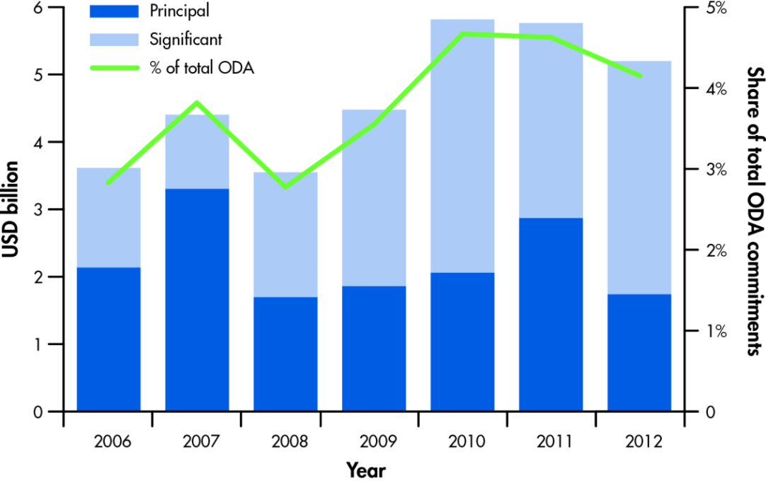
Catégorisation des apports internationaux de ressources financières
  APD – (bi/multi-latéral)
  APD/AASP
  APD/AASP/Autres apports
Engagements
Décaissements
Directement
Indirectement
Biodiversity-related aid 2006-2012, bilateral, USD billion, constant 2012 prices, OECD DAC Creditor Reporting System
Notes:
APD peut être bilatérale ou multilatérale. APD bilatérale se réfère à des contributions d'organismes des gouvernements donateurs, à tous les niveaux, aux pays en développement. L'APD multilatérale se réfère à des fonds fournis par les institutions financières internationales telles que le Fonds pour l'environnement mondial, les fonds et programmes de la Banque mondiale et des Nations Unies.
Vous pouvez rapporter soit sur les engagements APD / OOF ou décaissements réels, mais s'il vous plaît demander la même catégorie pour toutes les années, y compris lors de la déclaration des progrès. Le financement de la diversité biologique comprend non seulement des actions directes pour protéger la diversité biologique, mais aussi des fonds pour le financement lié à des actions dans différents secteurs (agriculture, foresterie, tourisme) de promouvoir des initiatives favorables à la diversité biologique qui ont d'autres objectifs principaux (par exemple écosystèmes basée sur les approches pour climat changement atténuation et d'adaptation).
ODA can be bilateral or multilateral. Bilateral ODA refers to contributions of donor government agencies, at all levels, to developing countries. Multilateral ODA refers to funds provided through international financial institutions such as the Global Environment Facility, the World Bank and United Nations funds and programmes.
You may report on either ODA/OOF commitments or actual disbursements, but please apply the same category for all years, including when reporting progress.
Funding for biodiversity includes not only funding for direct actions to protect biodiversity but also funding related to actions across different sectors (e.g. agriculture, forestry, tourism) to promote biodiversity-friendly initiatives that have other primary purposes (e.g. ecosystem-based approaches to climate-change mitigation and adaptation).

Slide 15
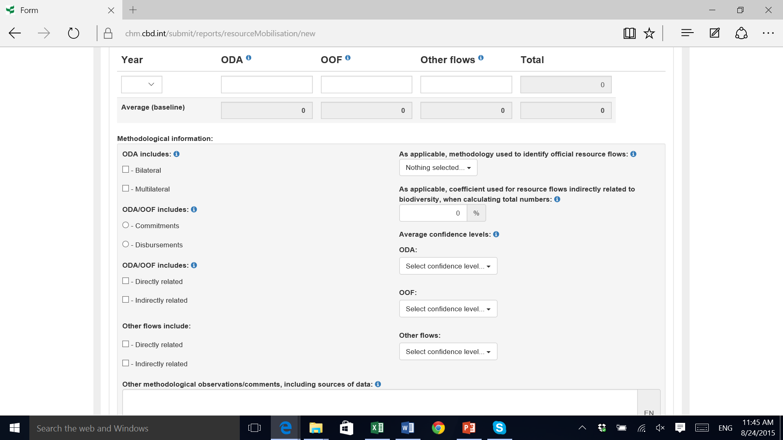
Apports internationaux de ressources financières en ligne
2006-2010 référence
Incluant Coopération Sud-sud
secteur privé, les ONG, les fondations, les universités
Notes:
cadre de présentation des rapports financiers

Slide 16
Apports internationaux de ressources financières
  L’OCDE “Creditor Reporting System” et les Marqueurs de Rio comme une source de données et d'informations pour:
  Notifier des dépenses consacrées à la diversité biologique
  Identifier les bailleurs de fonds
  Découvrir la finance internationale allant vers le secteur lié à la diversité biologique – indiquant des opportunités potentielles pour l'intégration

Slide 17
Autres apports du secteur public
  Les fonds publics non APD, qui ne remplissent pas les conditions d'éligibilité en tant qu’APD
  Coopération Sud-Sud serait incluse pour "non-CAD" pays:
    Le renforcement des capacités reçu ou fourni d'autres pays en développement
    Échange de ressources, de la technologie, et de connaissances entre les pays en développement
Notes:
Coopération Sud-Sud est un terme historiquement utilisé pour décrire l'échange de ressources, de la technologie, et de connaissances entre les pays en développement, et est promue comme un mécanisme transversal essentiel conçu pour offrir des activités de renforcement des capacités et l'appui technologique dans les pays et régions en développement de le Sud.
Autres fonds public, l'APD non des fonds publics, qui ne remplit pas les conditions d'éligibilité à l'APD
COMITÉ D'AIDE AU DÉVELOPPEMENT (CAD) http://www.oecd.org/dac/stats/dac-glossary.htm#CRS
Le comité de l'OCDE qui traite des questions de coopération pour le développement. Actuellement, il ya 29 membres du CAD: Australie, Autriche, Belgique, Canada, République tchèque, Danemark, Finlande, France, Allemagne, Grèce, Islande, Irlande, Italie, Japon, Corée, Luxembourg, Pays-Bas, Nouvelle-Zélande, Norvège , Pologne, Portugal, République slovaque, Slovénie, Espagne, Suède, Suisse, Royaume-Uni, les Etats-Unis et l'Union européenne.
2) Participation à des organisations multilatérales se trouve généralement du ministère des Affaires étrangères, et le ministère des Finances relation active ou financière peut être trouvée à partir car ils sont les principales sources de bureau de coopération co-financement international dans le pays.
Les institutions financières internationales comprennent l'environnement mondial, le Groupe de la Banque mondiale et les banques régionales de développement. Comme pour l'environnement mondial fournit un financement principalement par le biais d'autres institutions financières internationales, les agences et les financements associés du Fonds pour l'environnement mondial devraient être comptées séparément. Les institutions financières internationales privées appartiennent au secteur privé.
Organismes des Nations Unies, fonds et programmes englobent les organes intergouvernementaux qui sont chargés de faire rapport directement à l'Assemblée générale des Nations Unies ou du Conseil économique et social des Nations Unies, ainsi que les institutions spécialisées et les organisations et les fonds connexes.
South-South Cooperation is a term historically used to describe the exchange of resources, technology, and knowledge between developing countries, and is being promoted as an essential cross-cutting mechanism designed to deliver capacity building and technology support activities in developing countries and regions of the South.
Other public fund, non-ODA public funds, which do not meet the conditions for eligibility as ODA
DEVELOPMENT ASSISTANCE COMMITTEE (DAC) http://www.oecd.org/dac/stats/dac-glossary.htm#CRS
The committee of the OECD which deals with development co-operation matters. Currently there are 29 members of the DAC: Australia, Austria, Belgium, Canada, the Czech Republic, Denmark, Finland, France, Germany, Greece, Iceland, Ireland, Italy, Japan, Korea, Luxembourg, The Netherlands, New Zealand, Norway, Poland, Portugal, Slovak Republic, Slovenia, Spain, Sweden, Switzerland, the United Kingdom, the United States and the European Union.
2) Participation in multilateral organizations can be normally found from the Ministry of Foreign Affairs, and active financial relationship may be found from Ministry of Finance or international cooperation bureau as they are the main sources of co-financing within the country.
International financial institutions include Global Environment Facility, the World Bank Group and regional development banks. As Global Environment Facility provides funding mostly through other international financial institutions, funding from the Global Environment Facility and associated agencies should be counted separately. Private international financial institutions belong to the private sector.
United Nations organizations, funds and programmes encompass those intergovernmental bodies that are mandated to report directly to the United Nations General Assembly or the United Nations Economic and Social Council, as well as those specialized agencies and related organizations and funds.

Slide 18
Autres apports
Financement du secteur privé
  Les sociétés privées ou des transactions circulant par le biais d'un marché
Les organisations non gouvernementales (Internationales)
Fondations (Internationales)
Académies (Internationales)
  Université, un collège ou un autre établissement d'enseignement, institut de recherche ou de réflexion

Slide 19
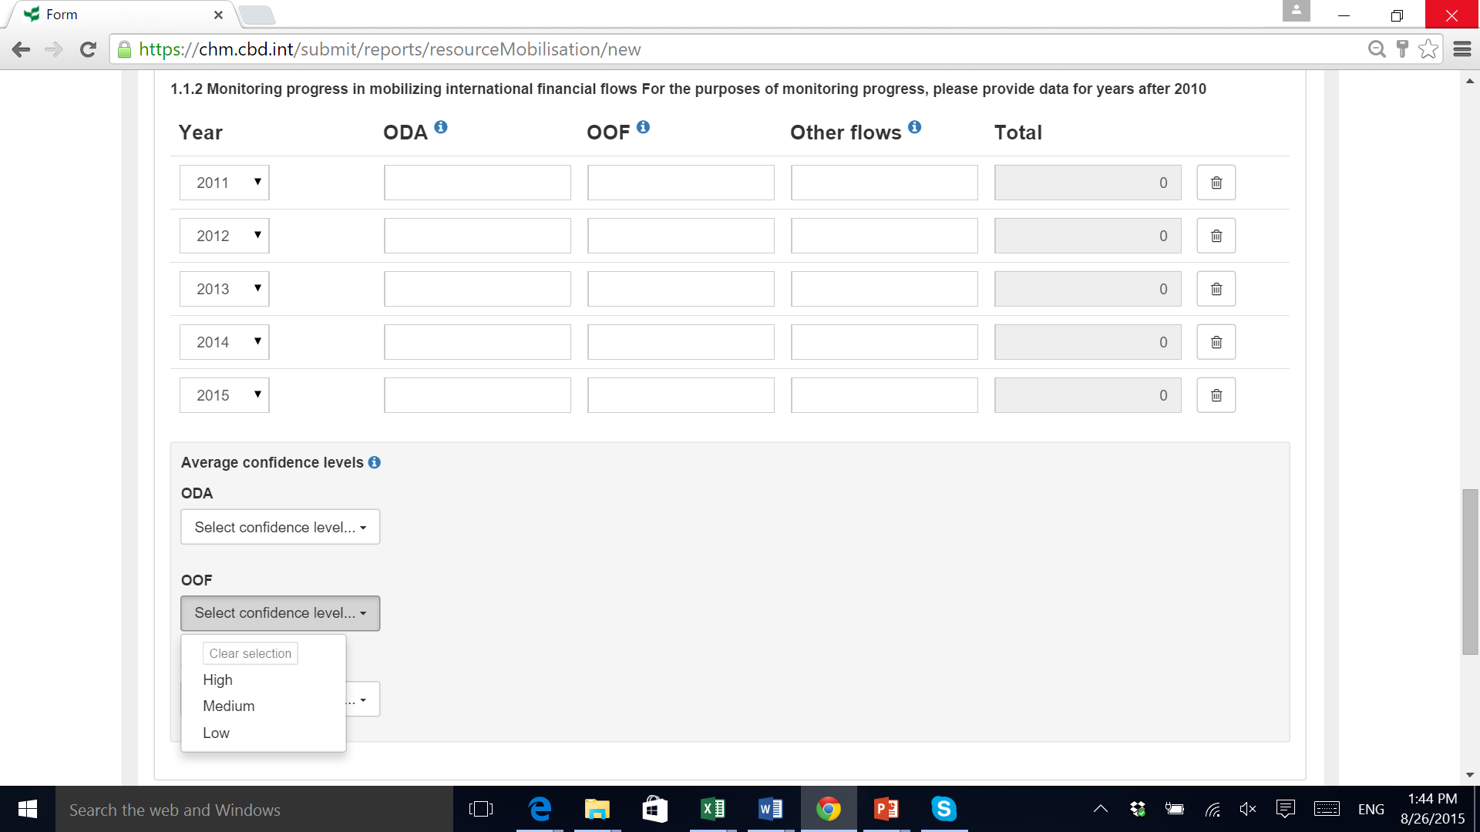
1.2 Suivi de l’état d’avancement de la mobilisation des apports financiers internationaux
Les données après 2010 avec un niveau de confiance moyen (élevé, moyen, bas)

Slide 20
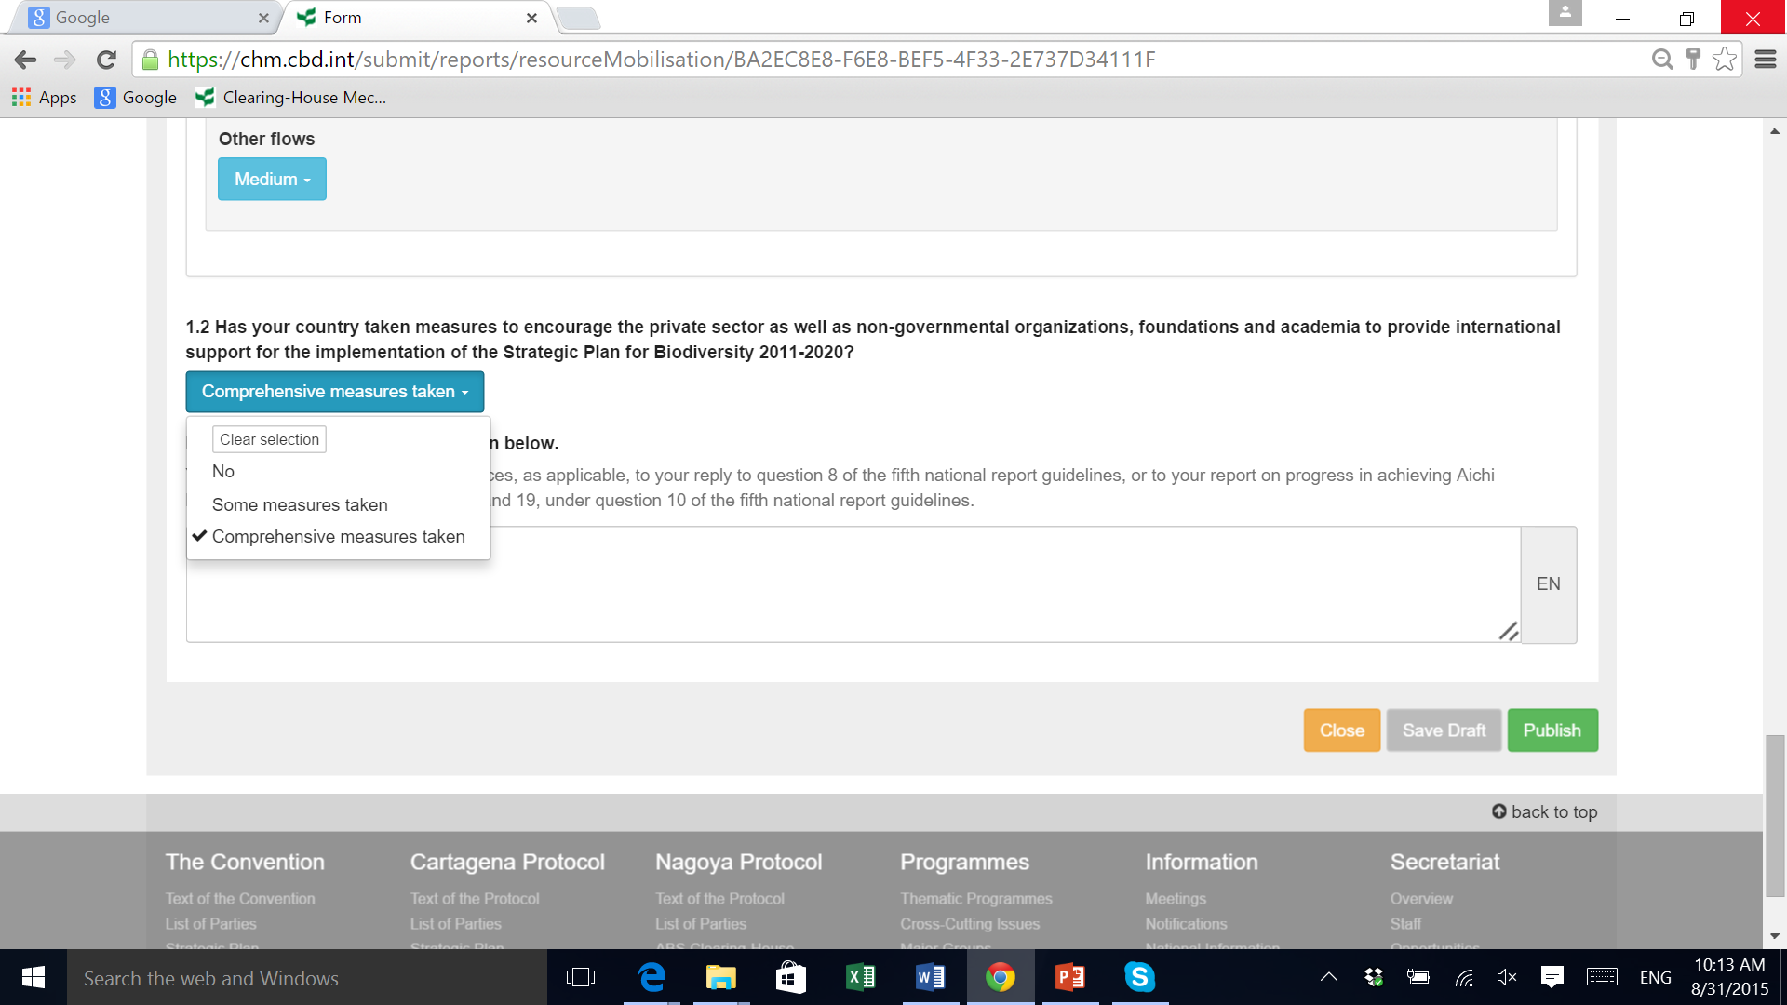
1.3 Measures pour encourager les autres apports

Slide 21
Sommaire sur les apports internationaux
Pertinence pour les pays en développement
Renseigner officiellement la «coopération Sud-Sud» (sous la colonne «AASP»)
Renseigner les activités par secteur privé, fondations, universités (sous «autres flux»)
Base de données de l'OCDE en tant que source de données et d'informations
Questions méthodologiques horizontales (ex. concept de la diversité biologique et l'attribution des coefficients)

Slide 22
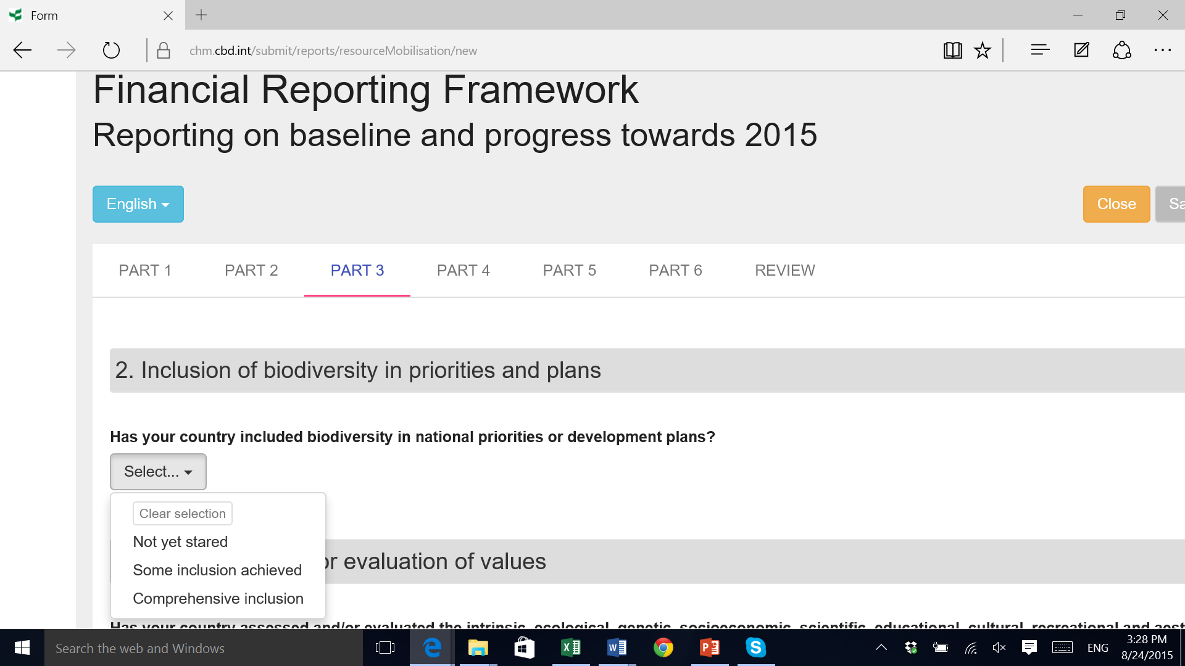
2. L’intégration de la diversité biologique dans les plans et priorités
- Les plans sectoriels et intersectoriels
Qu'entend-on par «intégration»?
Question 8 des directives du 5e Rapport national
Notes:
https://chm.cbd.int/submit/reports/resourceMobilisation/new
Presque tous les pays qui sont Parties à la Convention sur la diversité biologique ont quelques mesures de l'intégration des considérations de diversité biologique et les services écosystémiques dans le développement national et sectoriel plans et stratégies, en particulier dans les stratégies de développement durable nationales et des plans agricoles. L'expression «intégrer les considérations sur la diversité biologique et les services écosystémiques» n'a pas été défini dans le cadre de l'information financière. Cela pourrait signifier: au moins une standing-seul paragraphe compte tenu de diversité biologique et les services écosystémiques dans les plans et stratégies de développement ou un élément ou une ligne permanente autonome compte tenu de diversité biologique et les services écosystémiques dans les documents budgétaires nationaux. La collecte de données et la source Les plans de développement nationaux et sectoriels, des stratégies et des budgets sont également des documents publics et disponibles pour consultation.
Nearly all countries that are Parties to the Convention on Biological Diversity have some measures of integrating consideration of biodiversity and ecosystem services in national and sectoral development
plans and strategies, in particular in national sustainability strategies and agricultural plans.
The phrase “integrate considerations on biodiversity and ecosystem services” has not been defined in the financial reporting framework. It could mean: at least one standing-alone paragraph considering biodiversity and ecosystem services in development plans and strategies or a standing-alone item or line considering biodiversity and ecosystem services in national budget documents.
Data collection and source
National and sectoral development plans, strategies and budgets are also public documents and available for consultation.

Slide 23
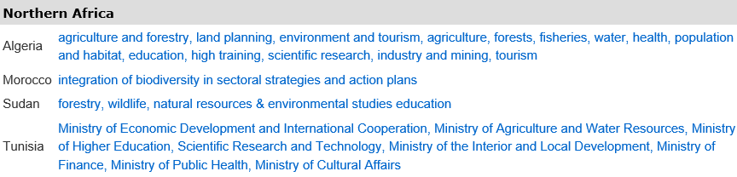
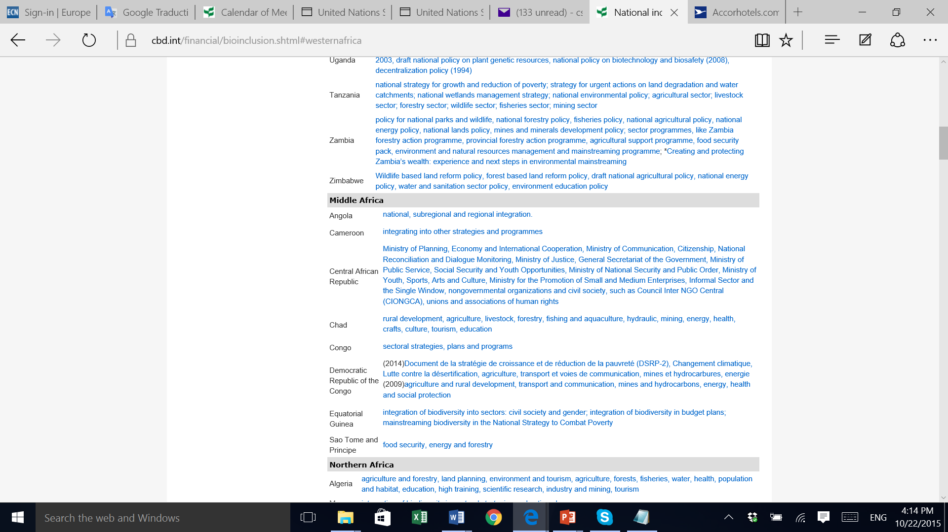
L’intégration de la diversité biologique dans les plans et priorités
http://www.cbd.int/financial/bioinclusion.shtml
Notes:
Definition
Il y a trois scénarios pour "la diversité biologique et des services écosystémiques associés comme une politique transversale»:
un document de politique permanent-alone sur la diversité biologique et les services écosystémiques associés; la diversité biologique et
services écosystémiques associés comme un chapitre visible dans le document (s) de la politique environnementale ou durable
Document (s) de la politique de développement; la diversité biologique et les services écosystémiques associés comme une section visible dans
document de politique institutionnelle globale (s).
There are three scenarios for “biodiversity and associated ecosystem services as a cross-cutting policy”:
a standing-alone policy document on biodiversity and associated ecosystem services; biodiversity and
associated ecosystem services as a visible chapter in environmental policy document(s) or sustainable
development policy document(s); biodiversity and associated ecosystem services as a visible section in
overall institutional policy document(s).

Slide 24
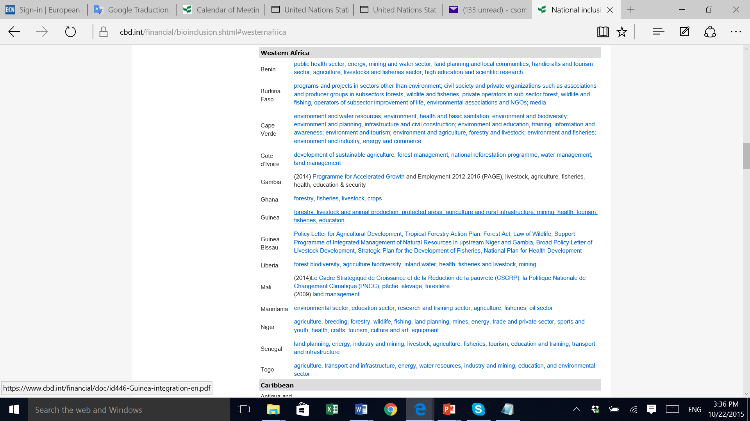
L’intégration de la diversité biologique dans les plans et priorités
http://www.cbd.int/financial/bioinclusion.shtml

Slide 25
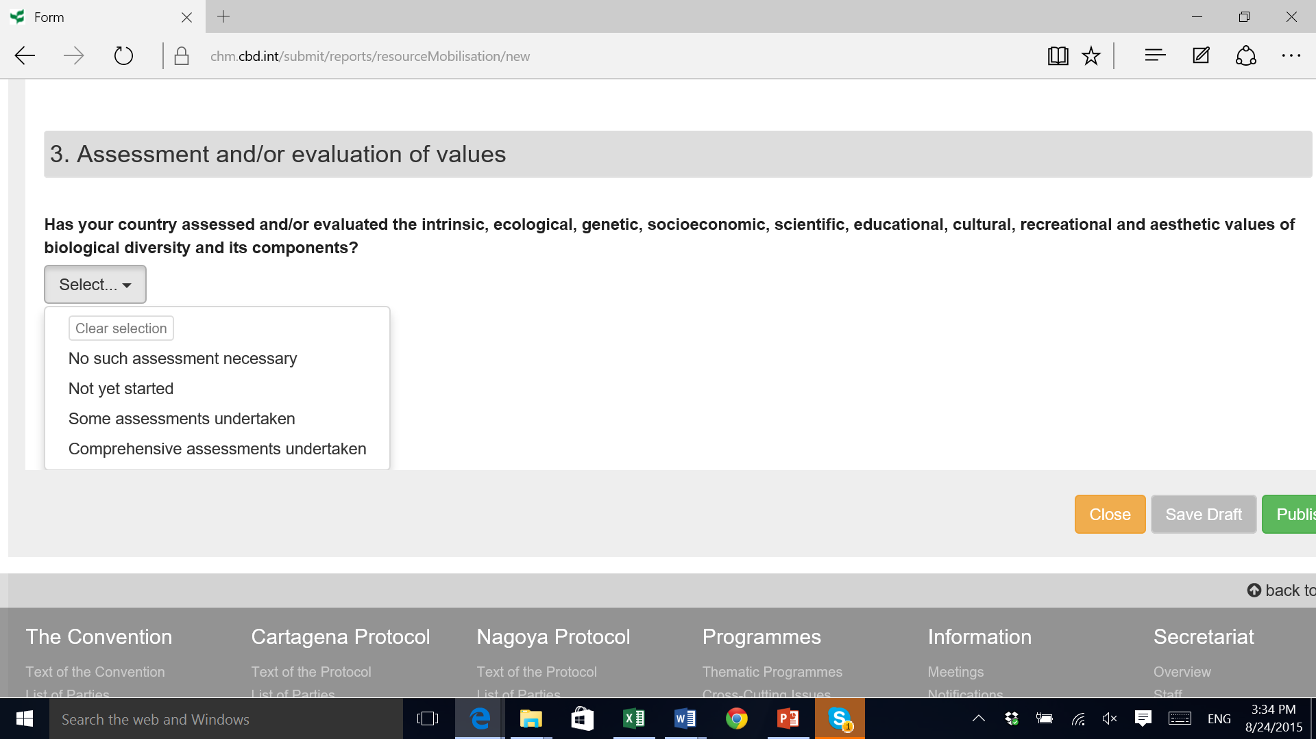
3. Évaluation et/ou valorisation des valeurs de la diversité biologique en ligne
“compréhensive:” niveau projet vs l'évaluation des écosystèmes nationaux ou études de TEEB
Question 8, ou l'Objectif d'Aichi 2 sous la question 10 du 5ème Rapport national
Les plans visant à mener des études d'évaluation

Slide 26
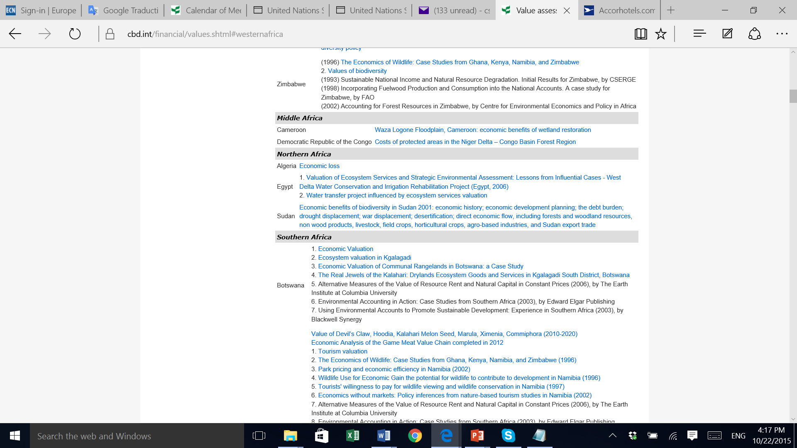
Évaluation des valeurs
http://www.cbd.int/financial/values.shtml
Notes:
L'évaluation des services écosystémiques et la diversité biologique comprend les évaluations, au niveau local et projets nationaux, qui peuvent être entreprises par des experts nationaux ou internationaux. De nombreuses évaluations économiques peuvent être entreprises au niveau des écosystèmes / biome. La plupart des exercices d'évaluation économique sont organisées comme les activités du projet, et un projet peut contenir plusieurs évaluations à différents endroits et à différents niveaux. Toutes ces évaluations sont attendus pour alimenter une évaluation à l'échelle nationale des valeurs économiques de la diversité biologique, en utilisant l'expérience récente de l'économie des écosystèmes et de la diversité biologique (TEEB).
Susciter cette valeur «cachée» de la diversité biologique grâce à des outils d'évaluation appropriés est une composante importante des politiques qui visent à corriger les incitations des acteurs de la société.
Deux des objectifs d'Aichi du Plan stratégique pour la diversité biologique pour la période 2011-2020 par rapport à la valorisation de la diversité biologique:
Cible 1: En 2020, au plus tard, les gens sont conscients de la valeur de la diversité biologique et les mesures qu'ils peuvent prendre pour la conserver et l'utiliser de manière durable.
Cible 2: D'ici 2020, au plus tard, les valeurs de diversité biologique ont été intégrées dans les systèmes nationaux et les stratégies et les processus de planification du développement et de réduction de la pauvreté et locales sont intégrées dans la comptabilité nationale, le cas échéant, et de reporting.

Slide 27
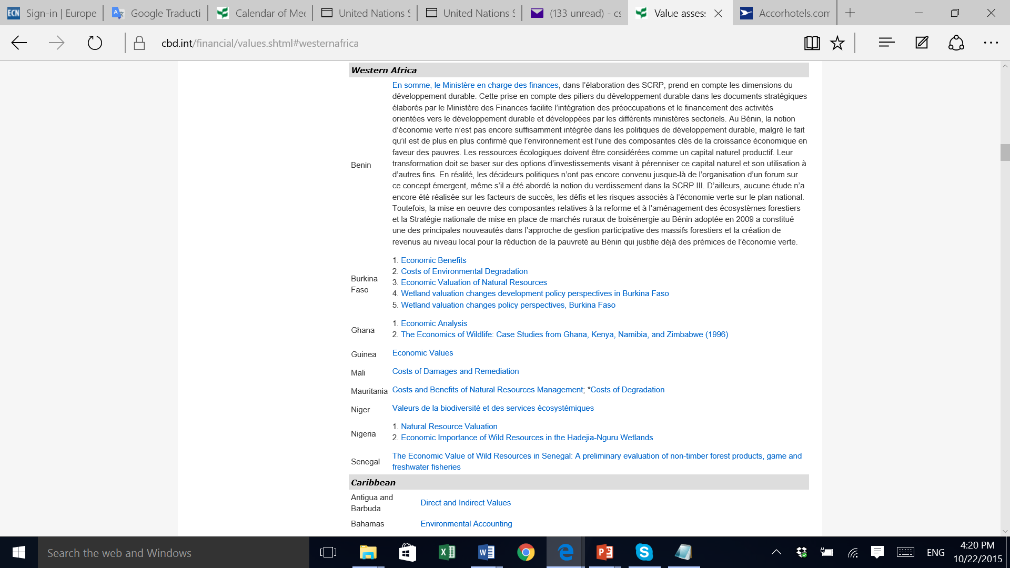
Évaluation des valeurs
http://www.cbd.int/financial/values.shtml

Slide 28
4. Les dépenses intérieures de la diversité biologique
Les dépenses annuelles des activités intérieures
  Ne comprend pas les fonds envoyés à d'autres pays
  Comprend les dépenses financées par des sources internationales (base de données SNPC de l'OCDE - pourrait être utile)
  Comprend les fonds dépensés sur directe (minimalement) et indirecte (si possible) action de la biodiversité
  Comprend toutes les sources, mais au minimum le gouvernement central
  Comprend contribution de l'action collective / IPLC si mesurée et exprimée en termes monétaires
Notes:
La plupart des pays Parties à la Convention sur la diversité biologique ont compilé des données financières pour soutenir le développement ou la préparation des rapports nationaux et des stratégies nationales de diversité biologique et des plans d'action.
Les données de financement liés aux objectifs de diversité biologique sont généralement disponibles auprès des institutions nationales et internationales impliquées au niveau national ou identifiés dans les rapports nationaux et la planification de la diversité biologique. Mais les pays peuvent avoir leurs propres méthodes de collecte et de compilation des données financières qui répondent à leurs propres circonstances nationales.
Budgets nationaux à tous les niveaux comprennent les budgets des administrations publiques aux niveaux national, régional / provincial et local. L'appui budgétaire fourni par les gouvernements étrangers devraient être comptées séparément des budgets nationaux. Là où les gouvernements infranationaux ne sont pas propres sources de revenus, ne sont que les budgets nationaux des budgets publics nationaux à tous les niveaux, y compris le transfert aux gouvernements sous-nationaux.
Définition
Un soutien financier à la diversité biologique domestique peut provenir de gouvernements généraux, le secteur non-gouvernementales, les fondations et les entreprises nationales, académiques et des ménages. Les contributions financières du secteur non gouvernemental, les entreprises et les ménages domestiques sont de nature volontaire, et ne comprennent pas les contributions liées à la fiscalité.
Justification
La gestion des services écosystémiques et la diversité biologique a été traditionnellement assuré par les utilisateurs domestiques, en particulier par les peuples autochtones et les communautés locales. Les contributions financières associées, cependant, n'a jamais été comptabilisés de manière appropriée. Bien que la perte de diversité biologique et les services écosystémiques a été reconnue comme une préoccupation commune, les contributions financières nationales ont été largement ignorées ou non dûment reconnu à l'échelle mondiale. Cela a conduit à d'autres problèmes dans étant donné les liens et les synergies entre le soutien financier national et étranger. Discussions de financement global pour la diversité biologique ne peuvent pas procéder de façon appropriée sans que l'information concernant le soutien financier national aux activités de la diversité biologique domestique.
La collecte de données et la source
Les données gouvernementales peuvent généralement être trouvés dans les documents budgétaires gouvernementales. Les données financières pour
le secteur privé, les organisations non gouvernementales, des fondations et des universités peut être obtenue par
associations respectives, ou les procédures d'enquête et d'estimation. La portée minimale de celle-ci des données
devrait couvrir les entités identifiées et reconnues dans les stratégies nationales de diversité biologique et des plans d'action
ainsi que les rapports nationaux.
Most country Parties to the Convention on Biological Diversity have compiled financial data to support the development or preparation of national reports and national biodiversity strategies and action plans. Financing data related to biodiversity objectives are generally available at national level from national and international institutions involved or identified in national reporting and biodiversity planning. But countries may have their own approaches to collecting and compiling financial data that suit their own national circumstances. Domestic budgets at all levels include general government budgets at national, regional/provincial and local levels. Budget support provided from foreign governments should be separately counted from domestic budgets. Where sub-national governments do not have own sources of revenue, domestic budgets at all levels are only budgets of national government, including transfer to sub-national governments. Definition Domestic financial support to biodiversity may originate from general governments, non-governmental sector, foundations and academic, domestic businesses and households. Financial contributions from non-governmental sector, domestic businesses and households are voluntary in nature, and do not include taxation-related contributions. Rationale The stewardship of biodiversity and ecosystem services has been traditionally ensured by domestic users, particularly by indigenous peoples and local communities. The associated financial contributions, however, have never been counted appropriately. Although the loss of biodiversity and ecosystem services has been recognized as a common concern, domestic financial contributions have been largely ignored or not duly recognized globally. This has led to further problems in considering the linkage and synergies between domestic and foreign financial support. Global discussions of biodiversity financing cannot proceed appropriately without the information concerning domestic financial support to domestic biodiversity activities. Data collection and source Governmental data generally can be found from governmental budgetary documents. Financial data for the private sector, non-governmental organizations, foundations and academia may be obtained through respective associations, or survey and estimation procedures. The minimal scope of the latter data should cover those entities identified and recognized in national biodiversity strategies and action plans as well as national reporting.

Slide 29
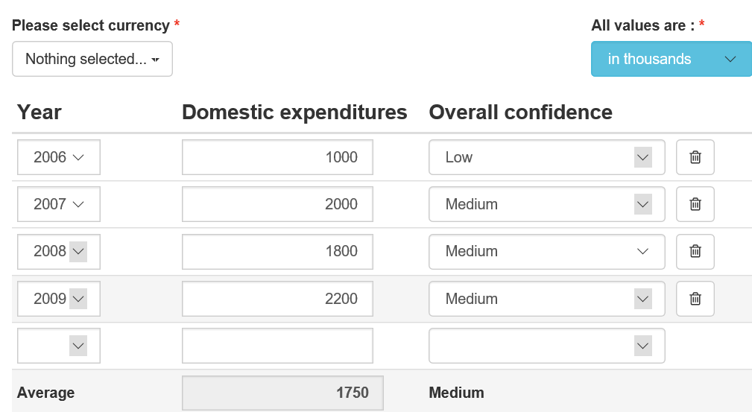
4. Les dépenses intérieures de la diversité biologique en ligne
Notes:
(1) Indiquez le montant total des ressources financières consacrées actuellement ou dans le passé récent, avant que les activités de mobilisation de ressources supplémentaires ont été entreprises. S'il vous plaît fournir également une évaluation de votre confiance dans le montant estimé (haut, bas moyen; alternativement fournir une gamme d'estimations).

Slide 30
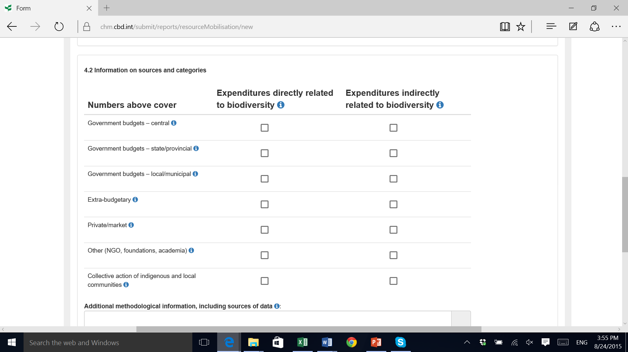
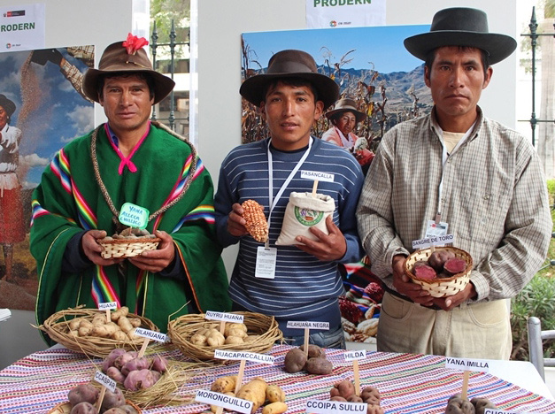

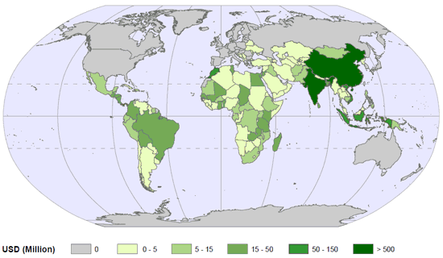

Les dépenses intérieures de la diversité biologique: Sources and catégories de flux
Minimum
$ de flux international- APD, OAF, autres
Recipients of biodiversity related aid, USD million, constant 2011 prices, Source: OECD and UNEP-WCMC
Notes:
http://www.imf.org/external/pubs/ft/gfs/manual/gfs.htm
(1) Le financement de la diversité biologique comprend non seulement des actions directes pour protéger la diversité biologique, mais aussi des fonds pour le financement lié à des actions dans différents secteurs (agriculture, foresterie, tourisme) de promouvoir des initiatives favorables à la diversité biologique qui ont d'autres objectifs principaux (approches fondées sur les écosystèmes, par exemple à atténuer les changements climatiques et l'adaptation). S'il vous plaît cocher la case appropriée si les chiffres fournis comprennent les ressources directement liées ou indirectement liés à la diversité biologique.(2) Les budgets gouvernementaux comprennent fonds publics dépensés par les agences gouvernementales ou gouvernementales pour aborder les questions de la diversité biologique domestique. Vous êtes invités à inclure des informations pertinentes à tous les niveaux de gouvernement, mais de fournir des informations du budget central au minimum. En fournissant des informations relatives aux différents niveaux de gouvernement, s'il vous plaît assurer que les fonds transférés entre les différents niveaux de gouvernement ne sont comptés qu'une fois.Comme l'accent est mis sur les dépenses, le soutien budgétaire reçue par les flux internationaux devrait être inclus.(3) Les dépenses extra-budgétaires comprennent les dépenses liées aux projets financés par l'APD ou OOF.(4) Le secteur privé comprend les entreprises privées.(5) Autres représente financement qui est des entreprises du secteur ni public ni privé. Les organisations non gouvernementales sont des organisations à but non lucratif représentant les grands groupes et qui sont légalement les organisations qui fonctionnent indépendamment du gouvernement constitués. Les fondations sont des organisations sans but lucratif qui donnent généralement soit des fonds, fournissent un soutien à d'autres organisations, et / ou directement fournissent un financement pour leurs propres fins de bienfaisance. Academia se réfère à toutes les institutions visant à faire progresser le développement des connaissances, y compris les établissements d'enseignement et de recherche. Le facteur d'unification entre ces trois types d'organisations est leur pas de statut de profit.(6) La contribution de l'action collective des communautés autochtones et locales en faveur de la conservation de la diversité biologique et l'utilisation coutumière durable, dans la mesure où elle peut être mesurée de manière appropriée et exprimée en termes monétaires, peut être rapportée ici. Par exemple, le cadre conceptuel et méthodologique pour l'évaluation de la contribution de l'action collective pour la conservation de la diversité biologique suggère effectuer une conversion de la superficie totale de terres conservées par les communautés locales à l'équivalent dans les fonds publics consacrés à la conservation d'une superficie équivalente à l'intérieur des aires protégées du gouvernement. Voir aussi la question 4.3 ci-dessous.(7) S'il vous plaît fournir des informations sur les méthodes appliquées pour estimer ces chiffres, en particulier celles sur les dépenses indirectement liés à la diversité biologique et ceux en dehors des budgets du gouvernement central. Le financement de la diversité biologique (BioFin) Workbook fournit des conseils méthodologiques. Dans les rapports passés dans le cadre de rapports préliminaires, les Parties ont fait référence à des méthodologies d'examen des dépenses publiques, et ont également souligné les comptes de dépenses de protection de l'environnement, en vertu de leur système de comptabilité économique de l'environnement (AEE). Une méthodologie pour estimer les dépenses infranationales consiste à calculer le rapport d'un sous-ensemble restreint des dépenses liées à la diversité biologique des gouvernements ou des municipalités provinciales, et l'application ultérieure de ce rapport aux budgets totaux de gouvernement sous-national.La plupart des pays Parties à la Convention sur la diversité biologique ont compilé des données financières pour soutenir le développement ou la préparation des rapports nationaux et des stratégies nationales de diversité biologique et des plans d'action.Les données de financement liés aux objectifs de diversité biologique sont généralement disponibles auprès des institutions nationales et internationales impliquées au niveau national ou identifiés dans les rapports nationaux et la planification de la diversité biologique. Mais les pays peuvent avoir leurs propres méthodes de collecte et de compilation des données financières qui répondent à leurs propres circonstances nationales.Budgets nationaux à tous les niveaux comprennent les budgets des administrations publiques aux niveaux national, régional / provincial et local. L'appui budgétaire fourni par les gouvernements étrangers devraient être comptées séparément des budgets nationaux. Là où les gouvernements infranationaux ne sont pas propres sources de revenus, ne sont que les budgets nationaux des budgets publics nationaux à tous les niveaux, y compris le transfert aux gouvernements sous-nationaux.DéfinitionUn soutien financier à la diversité biologique domestique peut provenir de gouvernements généraux, le secteur non-gouvernementales, les fondations et les entreprises nationales, académiques et des ménages. Les contributions financières du secteur non gouvernemental, les entreprises et les ménages domestiques sont de nature volontaire, et ne comprennent pas les contributions liées à la fiscalité.JustificationLa gestion des services écosystémiques et la diversité biologique a été traditionnellement assuré par les utilisateurs domestiques, en particulier par les peuples autochtones et les communautés locales. Les contributions financières associées, cependant, n'a jamais été comptabilisés de manière appropriée. Bien que la perte de diversité biologique et les services écosystémiques a été reconnue comme une préoccupation commune, les contributions financières nationales ont été largement ignorées ou non dûment reconnu à l'échelle mondiale. Cela a conduit à d'autres problèmes dans étant donné les liens et les synergies entre le soutien financier national et étranger. Discussions de financement global pour la diversité biologique ne peuvent pas procéder de façon appropriée sans que l'information concernant le soutien financier national aux activités de la diversité biologique domestique.La collecte de données et la sourceLes données gouvernementales peuvent généralement être trouvés dans les documents budgétaires gouvernementales. Les données financières pourle secteur privé, les organisations non gouvernementales, des fondations et des universités peut être obtenue parassociations respectives, ou les procédures d'enquête et d'estimation. La portée minimale de celle-ci des donnéesdevrait couvrir les entités identifiées et reconnues dans les stratégies nationales de diversité biologique et des plans d'actionainsi que les rapports nationaux.

Slide 31
Identifier et évaluer les activités liées à la diversité biologique
Questions méthodologiques
Utilisation de cadres statistiques et la collecte de données connexes
  Classification des activités et dépenses de protection de l’environnement (CEPA) inclut la ligne sur la diversité biologique; utilisée sous:
    Système de comptabilité économique et environnementale des Nations Unies (UNSEEA; norme statistique internationale);
    Classification des fonctions des administrations publiques (CFAP-COFOG); utilisées pour les statistiques globales de finances publiques
Notes:
CEPA, est la nomenclature statistique européenne type utilisée pour classer les activités, produits, dépenses et autres opérations dont l’objectif premier est la protection de l’environnement.
Dans le cadre de la CEPA, les définitions suivantes sont utilisées.
Les activités de protection de l’environnement sont des activités de production qui utilisent des équipements, de la main-d’œuvre, des procédés de fabrication, des réseaux d’information ou des produits pour créer des biens ou des services.
Les produits de protection de l’environnement sont:
les services de protection de l’environnement produits par des activités de protection de l’environnement;
des produits adaptés (plus propres) et connexes.
Les dépenses de protection de l’environnement sont des frais et d’autres opérations concernant:
des ressources destinées à des activités de protection de l’environnement (énergie, matières premières et autres moyens de production, rémunérations et salaires, impôts afférents à la production, consommation d’immobilisations);
la formation de capital et l’achat de terrain (investissement) en vue d’activités de protection de l’environnement;
les frais engagés par les utilisateurs relatifs à l’achat de produits de protection de l’environnement;
les transferts motivés par la protection de l’environnement (subventions, aides à l’investissement, aide internationale, dons, impôts affectés à la protection de l’environnement, etc.).
Le Système de comptabilité économique et environnementale (seeare) contient les concepts, les définitions, les classifications, les règles et les tables standards comptables internationalement reconnues pour la production de statistiques comparables au niveau international sur l'environnement et sa relation avec l'économie. Le cadre comptable seeare suit une structure similaire à celle du Système de comptabilité nationale (SCN) et utilise des concepts, définitions et classifications cohérentes avec le SCN afin de faciliter l'intégration des statistiques économiques et environnementaux. Le seeare est un système d'organisation des données statistiques pour la dérivation des indicateurs cohérents et statistiques descriptives permettant de suivre les interactions entre l'économie et l'environnement et l'état de l'environnement afin de mieux informer la prise de décision. Le seeare ne propose aucune indicateur principal unique. Au contraire, il est un système multi-usage qui génère une large gamme de statistiques et d'indicateurs avec de nombreuses applications analytiques potentiels différents. Il est un système souple en ce que sa mise en œuvre peut être adaptée aux priorités des pays et des besoins de la politique tout en fournissant en même temps un cadre commun et des concepts communs, termes et définitions. La brochure de la comptabilité environnementale fournit des informations supplémentaires sur ce qui a à offrir.

Slide 32
Identifier et évaluer les activités liées à la diversité biologique
Questions méthodologiques (suite.)
Identifier les activités liées à la diversité biologique «indirectement»: concepts de la diversité biologique
Quantifier les activités liées à la biodiversité «indirectement» : l'attribution des coefficients
➔Plus en détail à l’atelier

Slide 33
Les budgets gouvernementaux - Etat / provincial; local / municipal
Unitaire contre le système fiscal fédéral
Transfert fiscal intergouvernemental
Collecte de données:
  Rapports intergouvernemental
  Analyse des documents budgétaires sous-nationaux
  Enquête
Méthode d'extrapolation qui permet des estimations de dépenses l'échelle du pays (Japon):
  conservation de la diversité biologique / total de plusieurs gouvernements préfectoraux*total des budgets des gouvernements infranationaux
Notes:
De nombreux pays ont été en mesure de produire des données sur le financement de la diversité biologique des ministères gouvernementaux pertinents, en particulier des gouvernements centraux. Efforts de financement supplémentaires sont nécessaires pour recueillir des données pertinentes de gouvernements étatiques / provinciales ou municipales et les gouvernements locaux. Le double comptage doit être évité lors des transferts fiscaux intergouvernementaux sont impliqués.
Pour les budgets publics aux niveaux local / municipal État / provinciaux et le montant a été estimé en calculant le rapport des dépenses aux dépenses totales de plusieurs gouvernements préfectoraux de conservation de la diversité biologique et en multipliant ensuite ce rapport au budget total de gouvernement sous-national. Ceci est une extrapolation basée sur une méthode qui permet estimations échelle du pays échantillonnage des cas.
For government budgets at the State/ Provincial & Local/Municipal levels, the amount was estimated by calculating the ratio of biodiversity conservation expenses to total expenses of several prefectural governments and then multiplying that ratio to total sub-national government budgets. This is an extrapolation method that allows country-wide estimations based on a sampling of cases.

Slide 34
Privé / marché
Sociétés publiques appartenant au gouvernement
Les partenariats public-privé (PPP)
Les entreprises privées dans les secteurs clés
Instruments fondés sur le marché :
  Le paiement pour les services écosystémiques
  Les compensations de diversité biologique
  Marchés verts
Notes:
Le secteur privé comprend les entreprises privées, ménages et institutions sans but lucratif au service des ménages. Information sur le financement des entreprises sur la diversité biologique peut être recueillie auprès des organisations professionnelles ou des associations d'entreprises, en particulier lorsque ces organisations ont des programmes environnementaux. Cependant, les informations disponibles à partir de documents publiés est généralement insuffisante, et supplémentaire doit être trouvé par des enquêtes directes, telles que les enquêtes et les estimations motivés. Dans certains cas, l'estimation subjective peut être utilisé par l'évaluation de l'opinion des experts tels que les gestionnaires d'entreprises. Le double comptage doit être évité lors achats impliquent entreprises, gouvernements et organisations non gouvernementales.
Le terme « PPP » désigne toute entente en vertu de laquelle le secteur privé accepte une certaine responsabilité à l’égard d’une infrastructure publique ou de la prestation d’un service public. Dans le cas des projets d’infrastructure, les partenariats public-privé supposent habituellement qu’un gouvernement délègue par contrat à un consortium privé divers aspects de la réalisation et de la gestion d’une infrastructure (p. ex. sa conception, son financement, sa construction, son exploitation et son entretien) ainsi qu’une partie des risques. Le partenaire privé d’un service public offert en PPP récupère en général son investissement et ses coûts de financement grâce aux frais perçus auprès des utilisateurs de l’infrastructure5. Dans le cas des projets visant la prestation d’un service public, qui comportent aussi parfois un volet infrastructure, le contrat de PPP précise des indicateurs de production mesurables pour évaluer la quantité et la qualité des services offerts par le partenaire privé de même que les risques assumés par ce dernier. Le partenaire privé dans un PPP visant la prestation d’un service public récupère en général son investissement et ses coûts de financement grâce aux honoraires que lui verse le gouvernement pour les services rendus. Dans les deux cas, l’objectif des pouvoirs publics est de transférer au secteur privé les risques liés au financement et à l’exploitation d’une infrastructure ou d’un service public, avec des résultats supérieurs et à un coût moindre que s’il avait recouru à un marché public classique.
Les PPP sont particulièrement courants dans les transports (routes, chemins de fer et aéroports), les services publics (électricité, eau, gaz, égouts, télécommunications) et les équipements collectifs (éclairage, logement social et centres publics). Il commence aussi à y avoir des PPP dans le secteur des services sociaux (soins de santé, éducation, établissements correctionnels et activités non essentielles), même si ceux-ci sont plus complexes et plus controversés que dans le cas des infrastructures. Au cours des 10 à 20 dernières années, des projets de PPP ont été lancés dans une soixantaine de pays dans le monde, le Royaume-Uni, l’Australie, le Portugal et la Grèce arrivant bons premiers pour ce qui est de l’investissement public total dans les PPP. Dans les pays de l’Union européenne, en Asie, en Amérique du Sud, aux États-Unis et au Canada, les PPP sont aussi un mode de réalisation de plus en plus utilisé6.

Slide 35
Orientation sur le secteur privé
Rapports annuels des sociétés (ex, rapports sur responsabilité sociale)
SEEA rapports de dépenses de protection de l'environnement (voir ci-dessus)
Questionnaires et des entretiens individuels
Extrapolation modèles / d'estimation à partir de données partielles
Capitale verte / capital naturel
TEEB pour les entreprises

Slide 36
ONG, fondations, universités
Collecte de données:
  Attention est sur les «institutions SPANB »
  Enquête nationale sur les institutions supplémentaires
Sources de données:
  Registre national des ONG des fondations et des universités
  Registre de la taxe nationale pour les fondations
Notes:
Les organisations non gouvernementales sont légalement organisations qui fonctionnent indépendamment de tout gouvernement, constitués soit de sensibiliser par le lobbying, le travail de la presse et événements militants ou de mobiliser des ressources financières, des matériaux et des bénévoles pour développer et mettre en œuvre des projets et programmes localisés dans le domaine.Les fondations sont une catégorie juridique des organisations sans but lucratif qui donnent généralement soit des fonds et un soutien à d'autres organisations, ou fournissent la source de financement pour ses propres fins de bienfaisance.Academia se réfère à toutes les institutions visant à faire progresser le développement des connaissances, y compris les établissements d'enseignement et instituts de recherche.La plupart des pays ont entrepris une analyse institutionnelle des stratégies nationales de diversité biologique et des plans d'action et des rapports nationaux, et les institutions nationales identifiées qui contribuent aux objectifs de la diversité biologique peuvent être utilisés comme base pour la collecte des données. En général, le financement de ces institutions à la diversité biologique peut représenter la plus grande partie des finances de la diversité biologique au niveau national, y compris les organismes gouvernementaux, les organisations non gouvernementales, des entreprises, de fondations et des universités, y compris les institutions de recherche. Idéalement, les pays devraient entreprendre un exercice de cartographie institutionnelle complète à des fins de collecte de données. Alternativement, un pays peut se concentrer sur sa présentation financement de la diversité biologique de ces établissements identifiés dans sa stratégie nationale de la diversité biologique et de plan d'action et rapports nationaux.Le nombre d'organisations non gouvernementales, des fondations et des universités peut varier de seulement quelques-uns dans certains pays pour des dizaines de milliers dans d'autres pays. Normalement, toutes les organisations non gouvernementales, des fondations et des universités, y compris les institutions de recherche doivent être déclarés aux autorités gouvernementales compétentes. Comme ils ne sont généralement pas tenus de fournir un rapport détaillé sur leurs activités, des informations précises et complètes sur le financement de ces organismes peut être obtenue par des enquêtes et des estimations motivées. Les experts (gestionnaires de certaines entités de la diversité biologique, les directeurs des Financesdépartements, le personnel du département de la planification de la diversité biologique, les gestionnaires des associations professionnelles, et ainsi de suite) peuvent apporter par leur connaissance du terrain, un jugement assez précise du niveau estimé de financement de la diversité biologique pertinente. Le double comptage doit être évitée lorsque les transactions de la diversité biologique impliquent des organisations non gouvernementales, des fondations et des universités, y compris les institutions de recherche.
Non-governmental organizations are legally constituted organizations that operate independently from any government, either to raise awareness by lobbying, press work and activist events or to mobilize financial resources, materials and volunteers to develop and implement localized projects and programmes in the field.
Foundations are a legal category of non-profit organizations that typically either donate funds and support to other organizations, or provide the source of funding for its own charitable purposes.
Academia refers to all institutions aimed at advancing knowledge development, including educational establishments and research institutions.
Most countries have undertaken an institutional analysis for national biodiversity strategies and action plans and national reporting, and the identified national institutions that contribute to biodiversity objectives can be used as the basis for data collection. In general, funding by these institutions to biodiversity may account for the largest portion of biodiversity finances at the national level, including government agencies, non-governmental organizations, businesses, foundations and academia including research institutions. Ideally, countries should undertake a complete institutional mapping exercise for purposes of data collection. Alternatively, a country can focus its presentation on biodiversity financing of these institutions identified in its national biodiversity strategy and action plan and national reports.
The number of non-governmental organizations, foundations and academia can range from only a few in some countries to tens of thousands in other countries. Normally all non-governmental organizations, foundations and academia including research institutions should be declared to relevant governmental authorities. As they usually are not obliged to provide a detailed report on their activities, precise and complete information on the financing of these organizations may have to be obtained by surveys and reasoned estimations. Experts (managers of certain biodiversity entities, directors of finance
departments, personnel in the biodiversity planning department, managers of professional associations, and so on) can make, through their knowledge of the field, a fairly accurate judgment of the estimated level of relevant biodiversity financing. Double counting should be avoided when biodiversity transactions involve non-governmental organizations, foundations and academia including research institutions.

Slide 37
Des mesures collectives pour les communautés autochtones et locales
Potentiellement une contribution nationale importante
Méthodologies en cours d'élaboration
  Projet de méthodologie présentée à la COP XII
  “Atelier de dialogue” Guatemala
Notes:
11 - 13 Juin ici à 2015 la ville de Guatemala, Guatemala Dialogue atelier sur l'évaluation de l'action collective des peuples autochtones et des communautés locales dans la diversité biologique
UNEP/CBD/COP/12/INF/7
UNEP/CBD/COP/12/13/ADD5/REV1 : Report on Activities on Collective Actions and Non-Market-Based Approaches for Resource Mobilization

Slide 38
Orientation sur des mesures collectives
Évaluer la contribution de l'action collective par les communautés autochtones et locales constitue un travail important
Promouvoir et mettre à profit l'action collective peut améliorer l'efficacité des politiques formelles et de réduire leur coût
Monétisation peut être utile dans certains cas, afin d'améliorer la visibilité et la reconnaissance.
Notes:
d'abord, parce que ces évaluations peuvent améliorer la reconnaissance du rôle important de nombreuses communautés autochtones et locales comme des intendants de la diversité biologique traditionnels, et deuxièmement, parce que, dans le contexte de l'ordre du jour de la mobilisation des ressources, ces évaluations peuvent mettre en évidence une source importante de ressources qui pourraient être en outre mobilisé pour la conservation de la diversité biologique et l'utilisation durable.

Slide 39
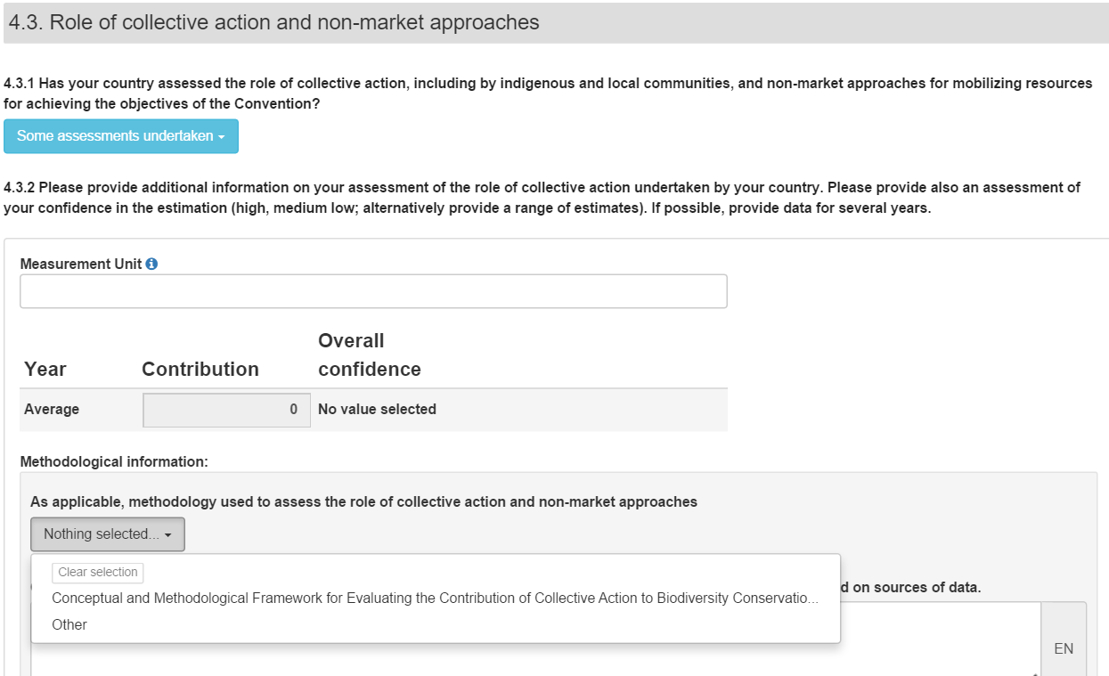
L'action collective des communautés autochtones et locales

Slide 40
Les dépenses intérieures: résumé
Étape cruciale dans l'évaluation des déficits en matière de financement et en élaborant des plans de financement nationaux
Coopération avec la finance / les bureaux statistiques afin d'éviter la duplication des efforts dans la collecte de données, etc.

Slide 41
5. Les besoins, les déficits et les priorités en matière de financement
Besoin de financement vs ressources disponibles
Identifier et présenter les rapports régulièrement au niveau national;
Souvent fait partie du processus des SPANB, mais peut aussi être entrepris séparément;
Pas seulement des évaluations techniques, mais aussi le consensus entre les parties prenantes;

Slide 42
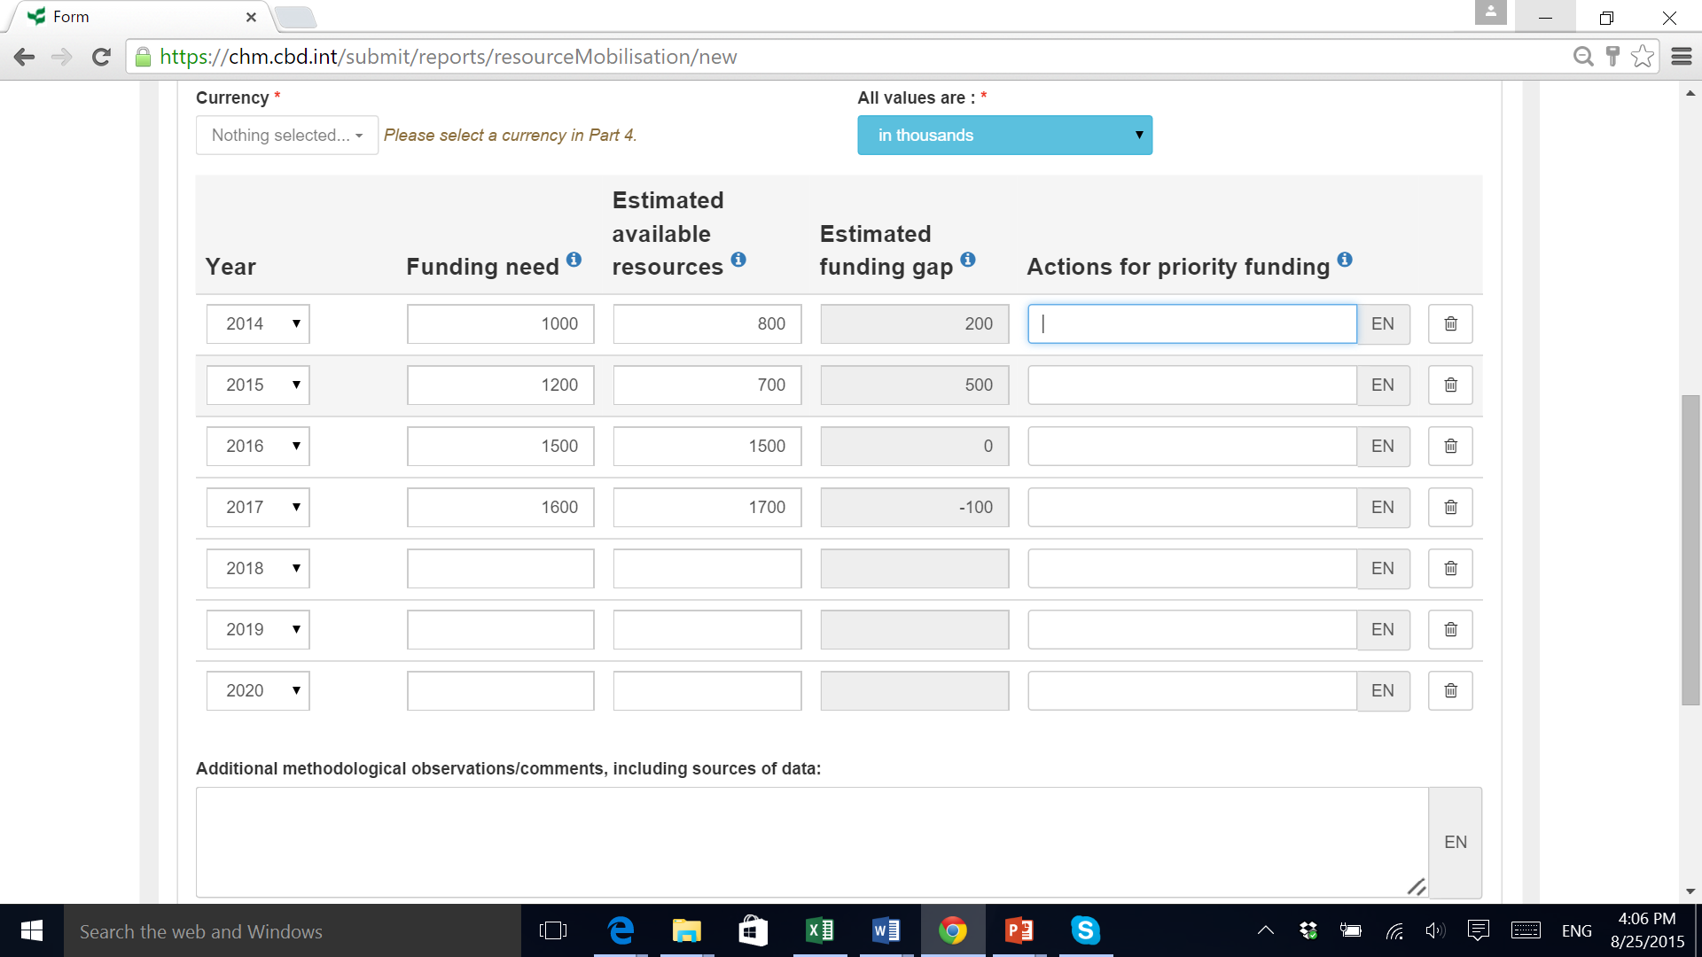
Les besoins de financement, les déficits et les priorités
Chiffres de 4.1 peuvent être utilises pour extrapoler
Détail des coûts SPANB
Actions prioritaires des SPANB
1 moins 2

Slide 43
Comment déterminer les besoins en matière de financement?
Utilisation SPANB pour identifier les activités « au niveau des coûts » qui doivent être mises en œuvre pour atteindre les objectifs nationaux et les stratégies associées - y compris la portée, l’échéance, et les perties prenantes

Slide 44
6. Les plans nationaux des finances
La disponibilité des ressources prévues
Fait partie de SPANB?
Actions à mettre en œuvre la stratégie nationale de mobilisation des ressources;
Devrait coïncider avec les cycles budgétaires nationaux et de prendre en compte le cycle de reconstitution des Fonds d'affectation spéciale du Fonds pour l'environnement mondial (GEF);
Doivent être surveillés en permanence au niveau national.

Slide 45
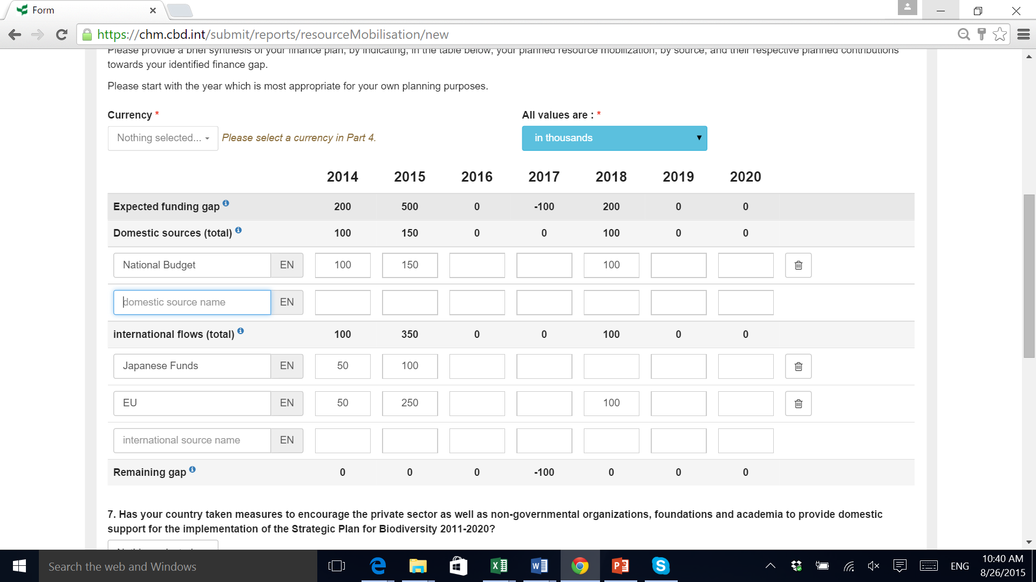
Les plans nationaux des finances
3e colonne de la question 5
Spécifié les ressources actuelles
1 – (2+3)

Slide 46
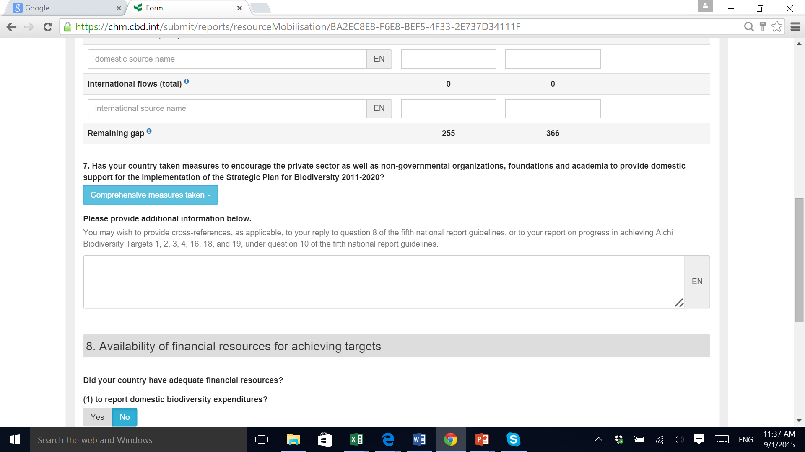
7. Mesures visant à encourager les «autres» contributions

Slide 47
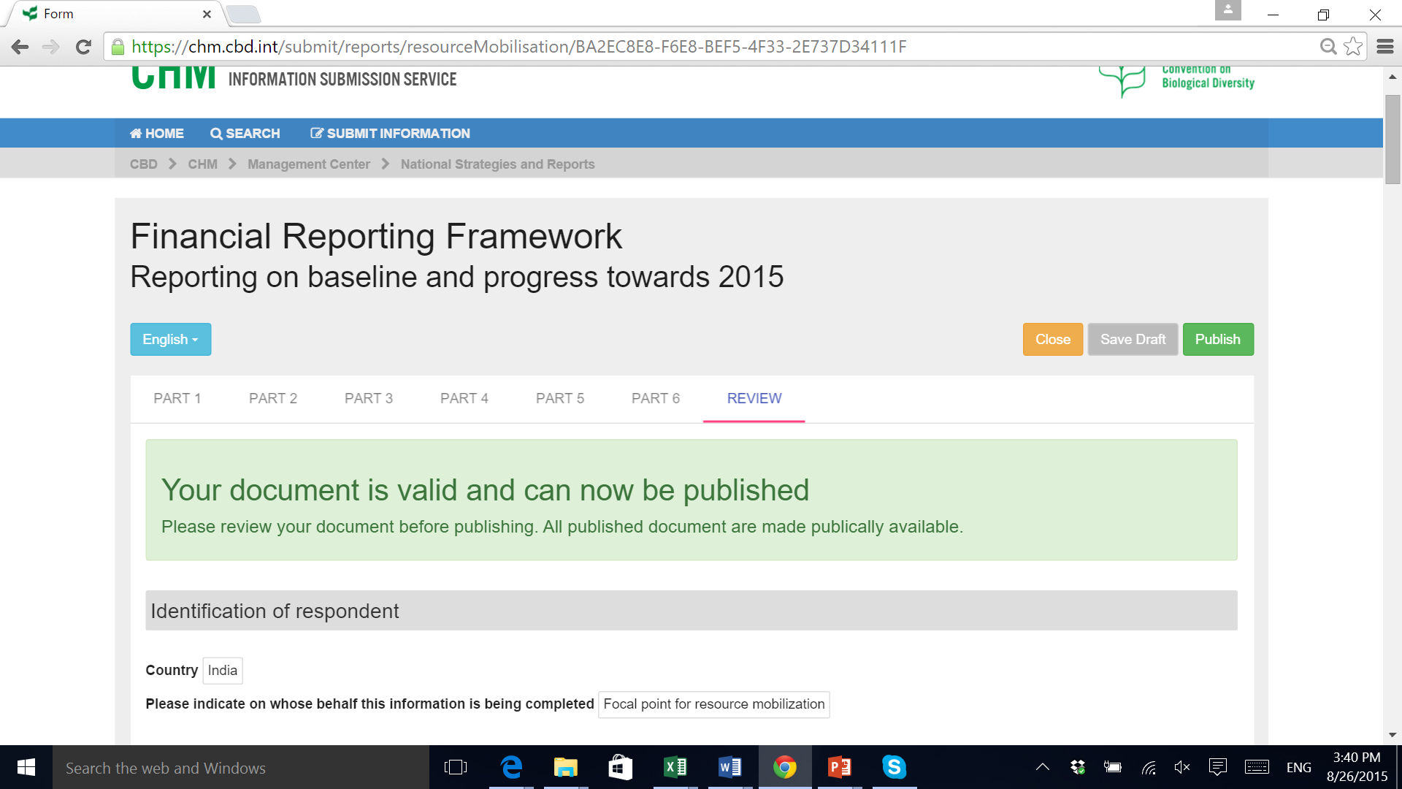
Les plans nationaux des finances

Slide 48
Aperçu pour l’atelier:
Trois grands blocs: :
Évaluer les dépenses liées à la diversité biologique
L'évaluation des besoins de financement, les coûts des SPANB révisés
Combler le fossé de financement: les mécanismes de financement de la diversité biologique
Guide de conseils méthodologiques: concepts et définitions de la diversité biologique; cadres statistiques; et l'attribution des coefficients

Slide 49



Merci!
Les rapports financiers nationaux sont dus à la fin de 2015
financialreporting@cbd.int

Slide 50
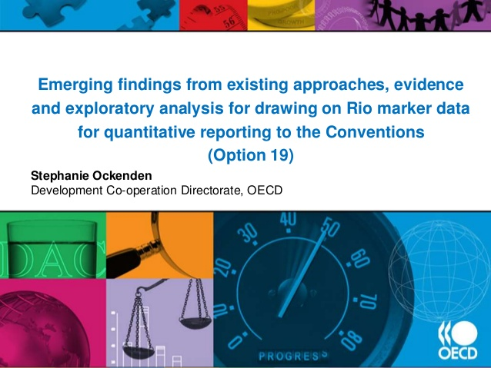
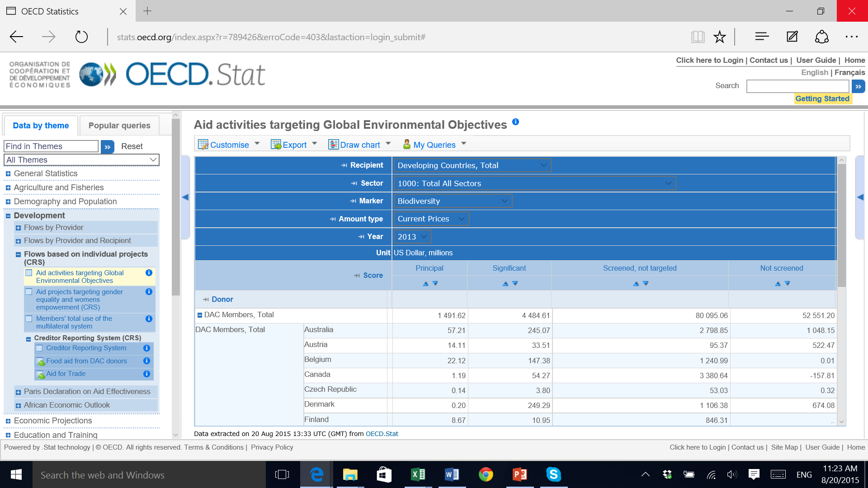
Comment accéder les données
http://stats.oecd.org/
Notes:
Step 1
Go to: http://stats.oecd.org/

Slide 51
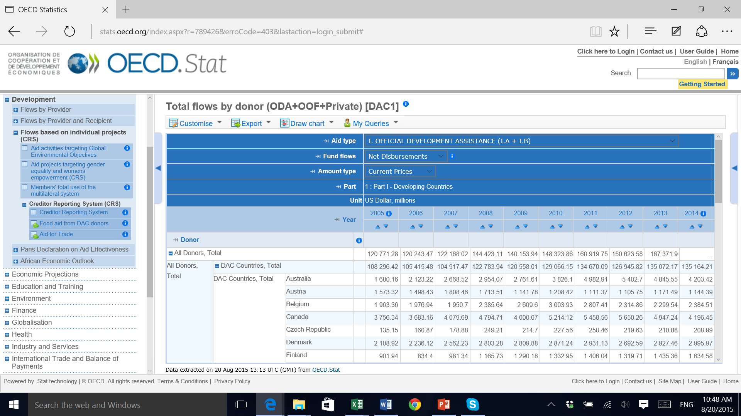
Pour plus d’information spécifique
Notes:
Go back to Flows based on individual project (CRS) and select “Creditor Reporting System (CRS)” then finally select Creditor Reporting System
The biodiversity-related aid data demonstrates the existing opportunities for bilateral agencies supporting biodiversity activities in your country and region. This source of opportunities have relatively high chance of continuity.

Slide 52
Coéfficient
Categories | Proportion du financement total imputable comme "favorable à la diversité biologique”
Aucun champ liée à la diversité biologique | 0%
Domaine lié à la diversité biologique est infime | 5%
Englobe beaucoup plus que la part liée à la diversité biologique | 25%
Contient la moitié des domaines liés à la diversité biologique | 50%
Inclut la plupart des domaines liés à la diversité biologique | 90%
Inclut les champs uniquement liés à la diversité biologique | 100%

